Slide 1
OSOBINE DRVETA
Dobar, plemenit tehnički materijal
Suvo drvo je dobar izolator
Velike čvrstoće
Osetljivo na vlagu
Zapaljivo je

Slide 2
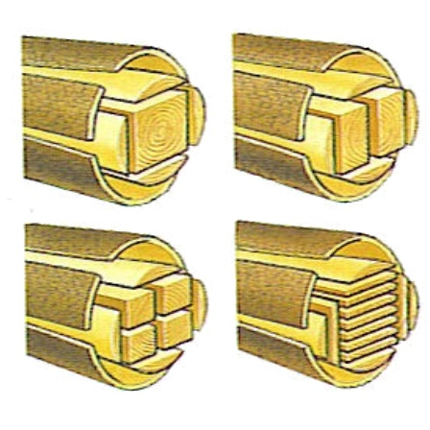
U strugarama se mehaničkom obradom dobijaju
poluproizvodi od drveta:
GREDE,DASKE,LETVE-(rezana građa)
U fabrikama se prave:
1. Furnir
2. Šper-ploča
3. Lesonit
4. Iverica
5. Panel-ploča

Slide 3
Furnir

Slide 4
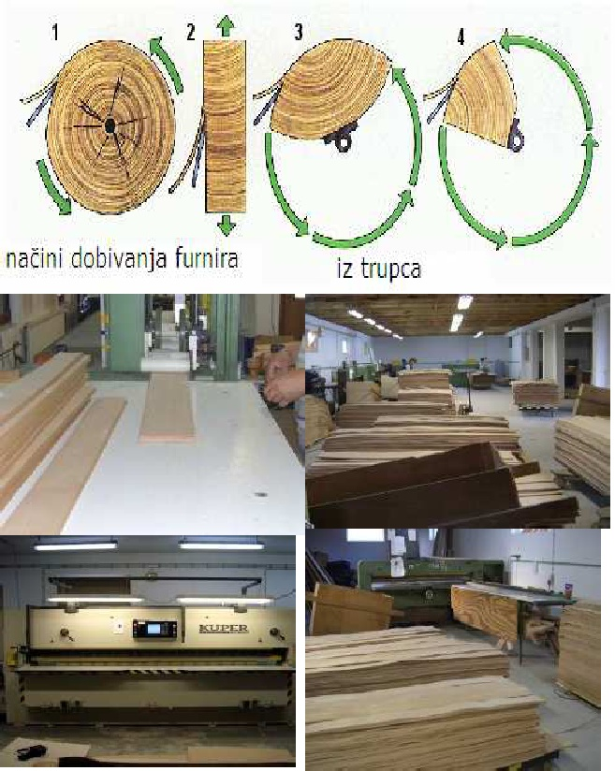
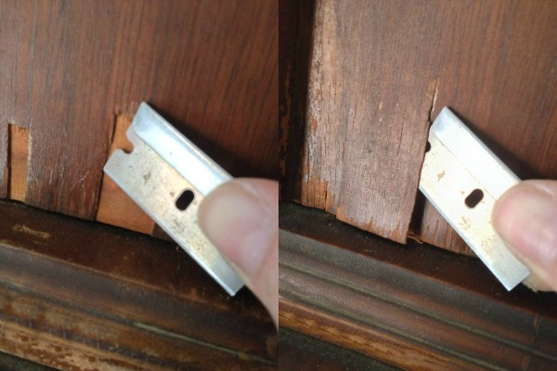

Slide 5
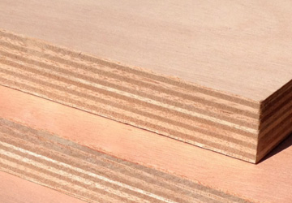
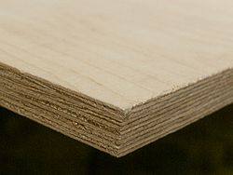
Šper-ploča
Šper-ploča se dobija lijepljenjem i presovanjem furnira ,koji se slaže jedan preko drugog unakrsno.
Ima široku primjenu u građevinarstvu i izradi nameštaja.

Slide 6
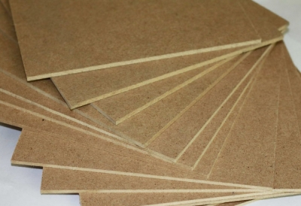
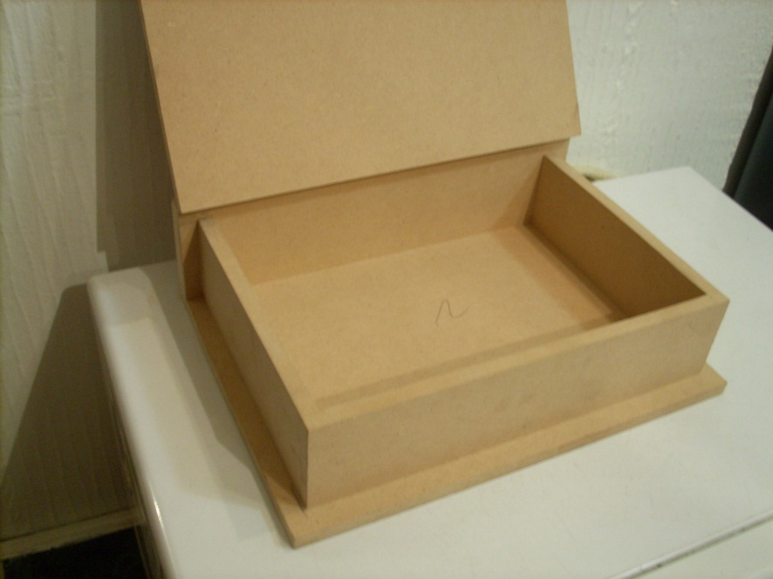
Lesonit
Lesonit se izrađuje od sitnih otpadaka drveta, tako što se drvo isitni dobro,a zatim mu se dodaju vještačke smole i drugo.
Tako dobijena masa se presuje u velikim specijalnim presama. (3-6mm)
Koristi se za oblaganje zadnjih površina nameštaja

Slide 7
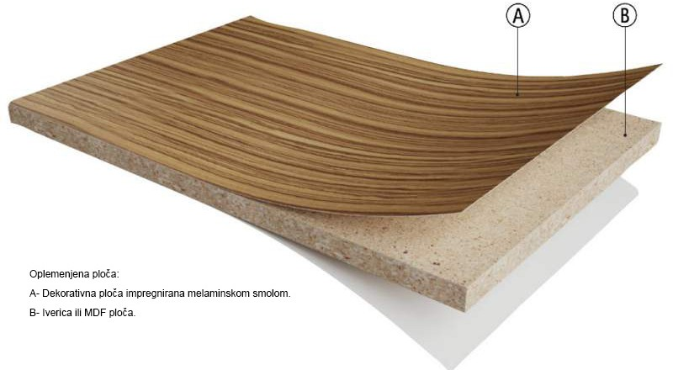
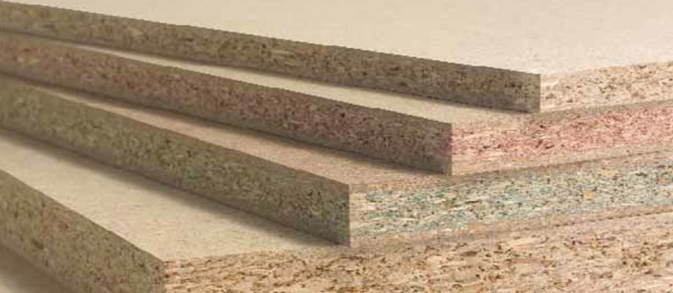
Iverica
Dobija se od usitnjenog drveta koje se miješa sa sintetičkom smolom i lijepkom (6-25mm)
Koriste se za izradu namještaja
Prekrivena furnirom dobija se oplemenjena iverica

Slide 8
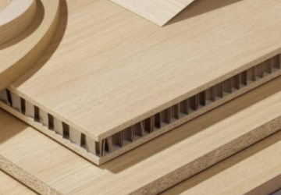
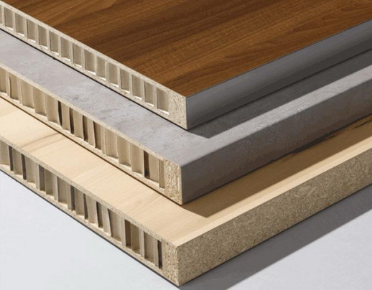
Panel-ploča
Panel-ploče su sastavljene od tankih i uskih letvica, najčešće mekih i lakih vrsta drveta.
Te letvice su međusobno slepljenje i pokrivene furnirom
Koristi se za proizvodnju nameštaja kao zamjena za drvo

Slide 9
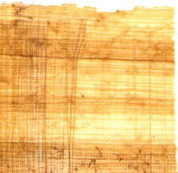
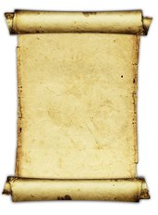
https://www.youtube.com/origamite
Prvi materijal koji je bio pogodan za pisanje je papirus, pravi se od listova biljke koja raste u dolini Nila. Papirus je nastao prije oko 7000 godina.

Slide 10
Papir je u Evropi počeo da se pravi tek u 12. vijeku.
Glavna sirovina za dobijanje papira je celuloza, koja se dobija hemijskim, mehaničkim ili kombinovanom preradom drveta, tekstilnih otpadaka i sl.
https://youtu.be/xn25Eb_TZzs

Slide 11
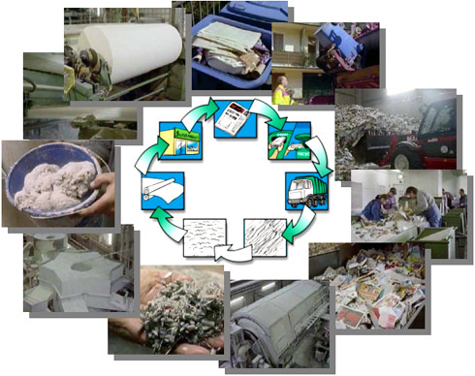
Papir se može reciklirati

Slide 12
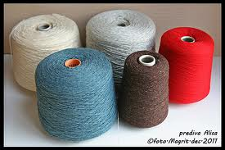
TEKSTIL, KOŽA I PLASTIKA
TEKSTIL
Tekstil je materijal od koga se pravi odeća, oblaže nameštaj i sl. Osnovna sirovina za dobijanje tekstila su vlakna. Ona mogu biti prirodna i sintetička. Od njih se dobijaju prediva i tkanine. Prirodna vlakna se dobijaju od biljaka i životinja.

Slide 13
KOŽA
Kožu su ljudi koristili od davnina. Koža može biti prirodnog i vještačkog porijekla.
Prirodna koža dobija se od životinjske kože tehnološkim postupkom koji se naziva štavljenje kože
Vještačka koža (eko-koža, skaj) se dobija iz plastičnih materijala i tekstila. Eko-koža je i na dodir gotovo jednaka pravoj koži.

Slide 14
PLASTIKA
Plastični materijali su materijali veštačkog porekla i dobijaju se hemijskom preradom sirovina kao što su: ugalj, nafta, smola, so, krečnjak, celuloza.
U zavisnosti od temperature na kojoj se obrađuju, plastični materijali se dele na:
termoplastične - na povišenoj temperaturi im se i naknadno može menjati oblik
termostabilne - kada se jednom oblikuju naknadnim zagrevanjem nije moguće oblikovanje

